Slide 1
Regiones membri pelvini
Membrum pelvinum ya da extremitas pelvinae adını alan ve gövdeye articulatio sacroiliaca isimli eklemle bağlanan arka bacağın kemiksel iskeletini os coxae (os ilium, os pubis, os ischii), femur, patella, sceleton cruris (tibia, fibula), ossa tarsi, ossa metatarsalia ve ossa digitorum pedis oluşturur. Bu kemikler birbirine articulatio coxae, articulatio genus, articulatio tarsi, articulatio metatarsophalangea, articulatio interphalangea proximalis pedis ve articulatio interphalangea distalis pedis isimli eklemlerle bağlanır.

Slide 2
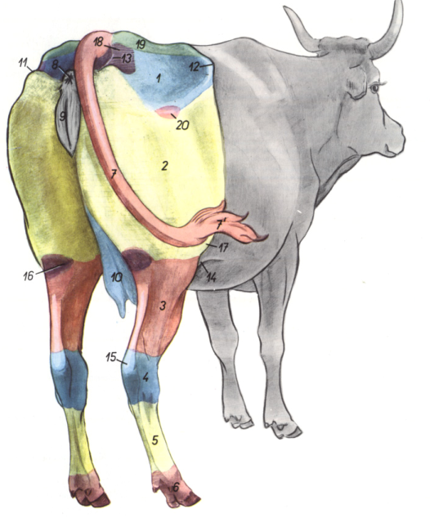
Regio tuberis coxae
Regio articulationis coxae (trochanterica)
Regio femoris
Regio cruris
Regio poplitea
Regio tarsi
Regio compedis

Slide 3
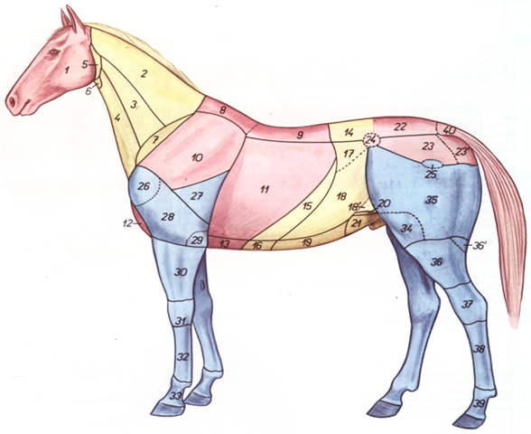
Regio femoris
Regio genus
Regio poplitea
Regio cruris
Regio tarsi

Slide 4
Arka bacağın arteriel vaskülarizasyonu arteria iliaca externa’nın devamı niteliğindeki arteria femoralis, arteria poplitea, arteria tibialis cranialis ve caudalis ile bu damarların kolları (arteria circumflexa ilium profunda, arteria profunda femoris, arteria saphena, arteria genus descendens) tarafından sağlanır. İnnervation ise lumbal ve sacral spinal sinirlerin ventral kolları tarafından oluşturulan plexus lumbosacralis’ten ayrılan nervus femoralis, nervus saphenus, nervus obturatorius, nervus gluteus cranialis, nervus ischiadicus (nervus tibialis, nervus fibularis) ve nervus gluteus caudalis isimli sinirler ile gerçekleşir.

Slide 5
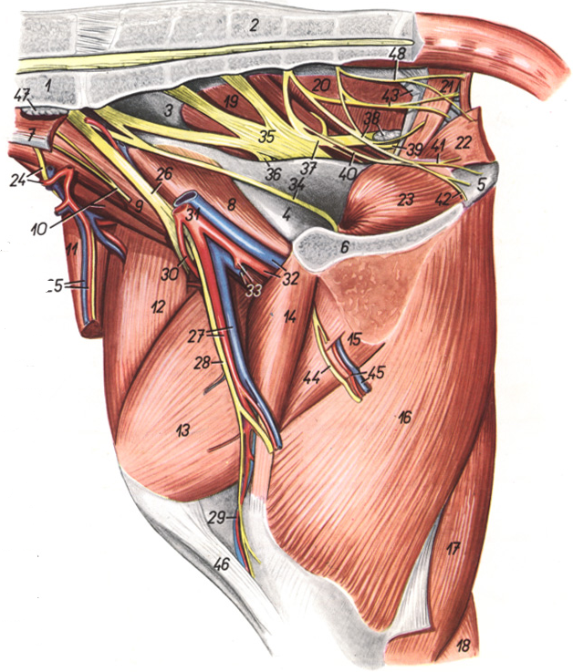
M.pectineus
M.adductor
M. semimembranosus
M. vastus medialis

Slide 6
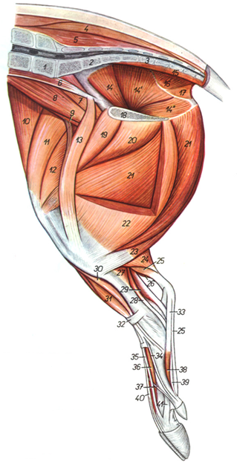
M. psoas minor
M. pectineus
M. adductor
M. psoas major
M. sartorius
M. gracilis
Domuz

Slide 7
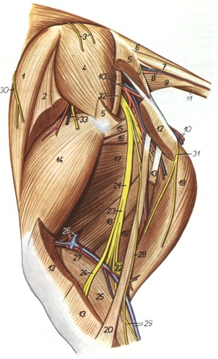
M.coccygeus
M.piriformis
M.abductor cruris caudalis
Köpek

Slide 8
Bacağın iç yüzü proximal’indeki adductor kaslar (gövdeye yaklaştırıcı - musculus pectineus, musculus gracilis, musculi adductores) nervus obturatorius tarafından innerve edilir. Sceleton cruris bölgesindeki extensor kasları nervus fibularis, flexor kasları ise nervus tibialis innerve eder. Arka bacağın lenfi, lymphonodi poplitei, lymphonodi subiliaci, lymphonodi iliofemorales (lymphonodi inguinales profundi) ve lymphonodi iliaci mediales tarafından toplanır. Sonuncunun efferent damarları cisterna chyli’ye açılır.

Slide 9
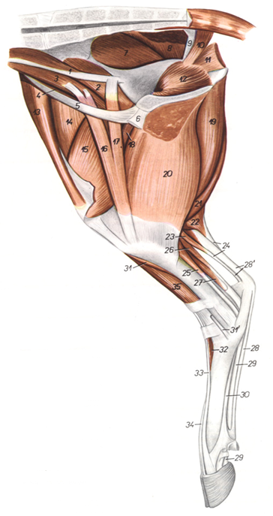
M.coccygeus
M.levator ani
M.obturatorius externi
Lig.inguinale
M. gracilis
M.sartorius
B.rum.

Slide 10
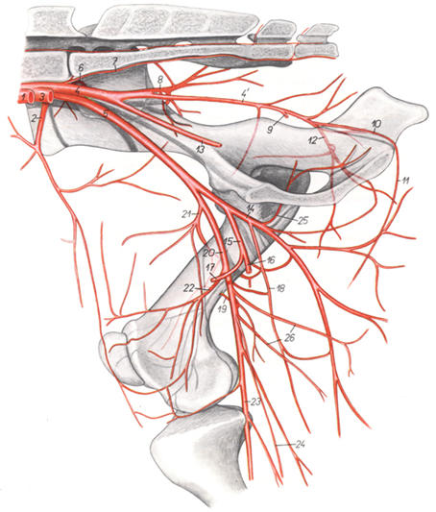
A.profunda femoris
A. circumflexa femoris medialis
Arteria umbilicalis
Tr.pudendoepigastricus
B.rum.

Slide 11
Equidae’de, tendo prepubicus’tan ayrılan ve caput femoris’e bağlanan ligamentum accessorium ossis femoris arka bacağın yana açılmasını engeller.
Arka bacakta intramuscular enjeksiyonlar, musculus biceps femoris (sığırda musculus gluteobiceps), musculus semitendinosus ve musculus semimembranosus düzeyinde gerçekleştirilebilir. Carnivora’da arka bacakta yapılacak intravenöz enjeksiyonlarda vena saphena lateralis (parva) kullanılır.

Slide 12
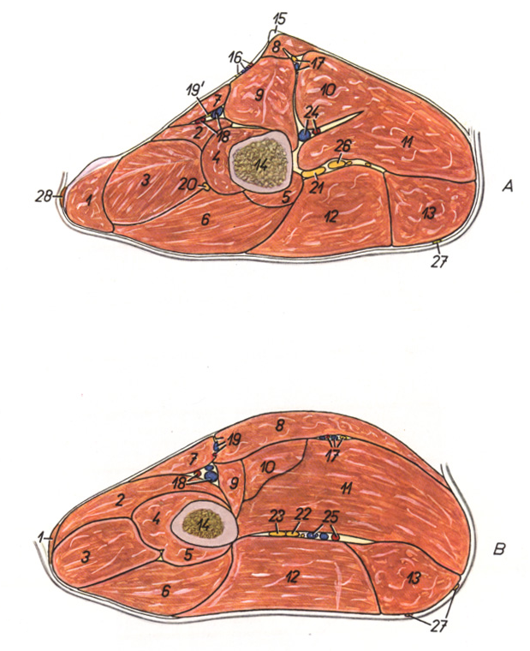
M. adductor
M.pectineus
M.semimembranosus
M.sartorius
M.gracilis
N.tibialis
N.fibularis
B.rum. – femur düzeyi kesit

Slide 13
Arka bacakta nervus obturatorius’un felcinde bacağın iç yüzündeki kaslar çalışamayıp adduction yapılamayacağı için bacak yana açılır. Nervus fibularis’in felcinde ayak extention yapamayacağı için ön yüzü yere temas eder. Nervus tibialis’in felcinde ayak flexion yapamaz. Nervus femoralis’in felcinde ise bacağın flexorları olan musculus iliopsoas, musculus sartorius ve musculus quadriceps femoris çalışamayacağı için kalça eklemi flexion yapamaz ve bacak arkaya doğru uzatılmıştır. Aynı zamanda articulatio genus extention yapamaz.

Slide 14
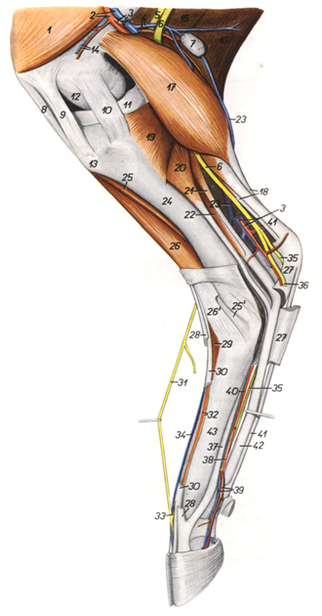
Lc.popliteum
M.flexor digitorum medialis
M.popliteus
M.tibialis caudalis
M.peroneus tertius
N.digitalis dorsalis com. III
B.rum - medial

Slide 15
Nervus tibialis, tuber calcanei’nin biraz üzerinde bacağın iç yüzünde tendo calcaneus communis’in önünde yer alır.
Köpek ve kedilerde nabız arka bacağın iç yüzünde kasık bölgesine yakın olarak arteria femoralis’ten alınır.

Slide 16
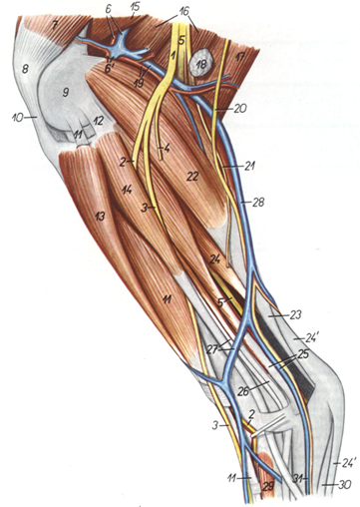
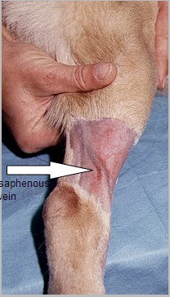
V. saphena lateralis
(Intravenöz enjeksiyon)

Slide 17
Arka bacağa ait regio’lar aşağıda belirtilmiştir.
1. Regio articulationis coxae
Regio trochanterica
2. Regio femoris
3. Regio genus cranialis
Regio patellaris
4. Regio genus lateralis
5. Regio genus medialis
6. Regio poplitea
7. Regio cruris
8. Regio tendinis calcanei communis
9. Regio tarsi
10. Regio calcanea
11. Regio metatarsi
12. Regio metatarsophalangea
13. Regio phalangis proximalis
14. Regio compedis
15. Regio interphalangea proximalis
16. Regio phalangis media
17. Regio coronalis
18. Spatium interdigitale

Slide 18
N. plantaris medialis
N. plantaris lateralis

Slide 19
Arka bacaktaki vagina tendinis’ler şunlardır.
1. Vagina tendinis musculi obturatorii interni
2. Vagina tendinis musculi tibialis cranialis (anterior)
3. Vagina tendinis musculi extensorius digitorum (pedis) longi
4. Vagina tendinis musculi extensorius digitorum (pedis) lateralis
5. Vagina tendinis musculi flexoris hallucis longi
6. Vagina tendinis musculi flexoris digitorum longi
7. Vagina tendinis musculi flexoris digitorum pedis superficialis ve profundi

